Slide 1
第六章 在磁场中的原子
§6.1 原子的磁矩
§6.2 外磁场对原子的作用
§6.3 S-G实验
§6.4 顺磁共振
§6.5 塞曼（Zeeman）效应
§6.6 抗磁性、顺磁性和铁磁性

Slide 2
1896年开始，塞曼（P.Zeeman）逐步发现，当光源放在足够强的磁场中时，原子所发射的光谱线都分裂成几条，分裂的条数随能级的类别而不同，而分裂后的谱线成分是偏振的。后人称这现象为塞曼效应。这现象反映了原子结构的情况，到现在仍用来研究有关原子的问题。1944年扎佛依斯发现了磁共振现象，随后数年中发展了这方面的实验：在均匀磁场中放置所要研究的材料样品，再加交变电磁场，如果后者的频率合适，样品会从交变电磁场吸收能量。这类实验在科学上有重要的应用。它的基础也是原子的磁性问题。还有，大家早已知道的关于物质磁化的事实：有一类物质，放在磁场中磁化后，它的磁矩的方向同磁场的方向相同；另一类物质，放在磁场中磁化后，它的磁矩的方向相反；前一类称作顺磁性物质，后一类称作抗磁性物质。经研究知道，这也是原子结构的反映。

Slide 3
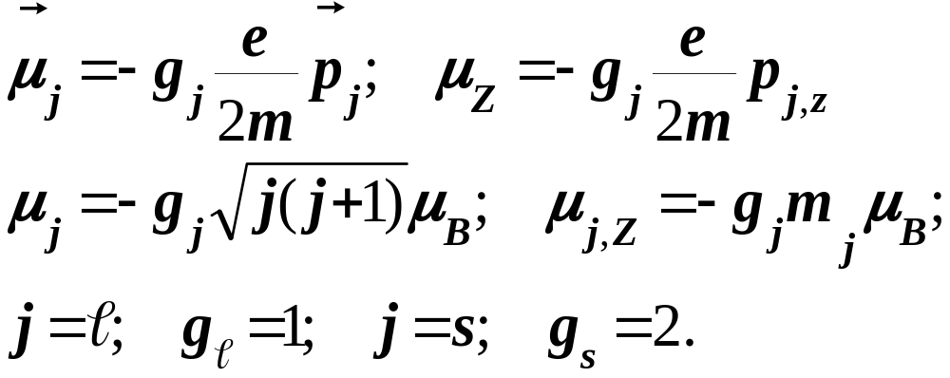
§6.1 原子的磁矩
前面讨论了原子中电子的轨道磁矩和自旋磁矩以及电子的总磁矩，实际上，原子核也具有磁矩，但比电子的磁矩小三个量级（为什么？），所以暂不考虑原子核磁矩对原子磁矩的贡献。
上式包含了电子的轨道和自旋运动的情况，到此为止，它只是一个假设。上式中的g称为朗德（Lande）g因子，或简称为g因子。

Slide 4
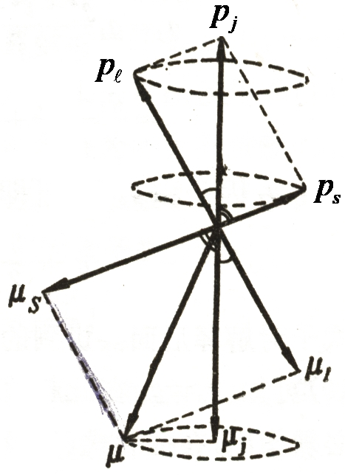
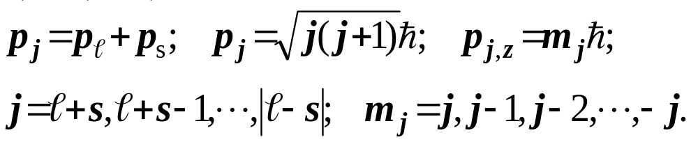
旋进
1.单电子原子的总磁矩
上面分别考虑了电子的轨道运动和自旋运动，现在要合起来考虑原子的总运动。原子中的电子一般既有轨道角动量，又有自旋角动量，及其相应的磁矩。它们应该合起来形成电子总的运动和磁矩，如图所示。电子的总角动量和总磁矩的计算可以利用矢量合成的平行四边形法则计算，则
电子的总磁矩

Slide 5
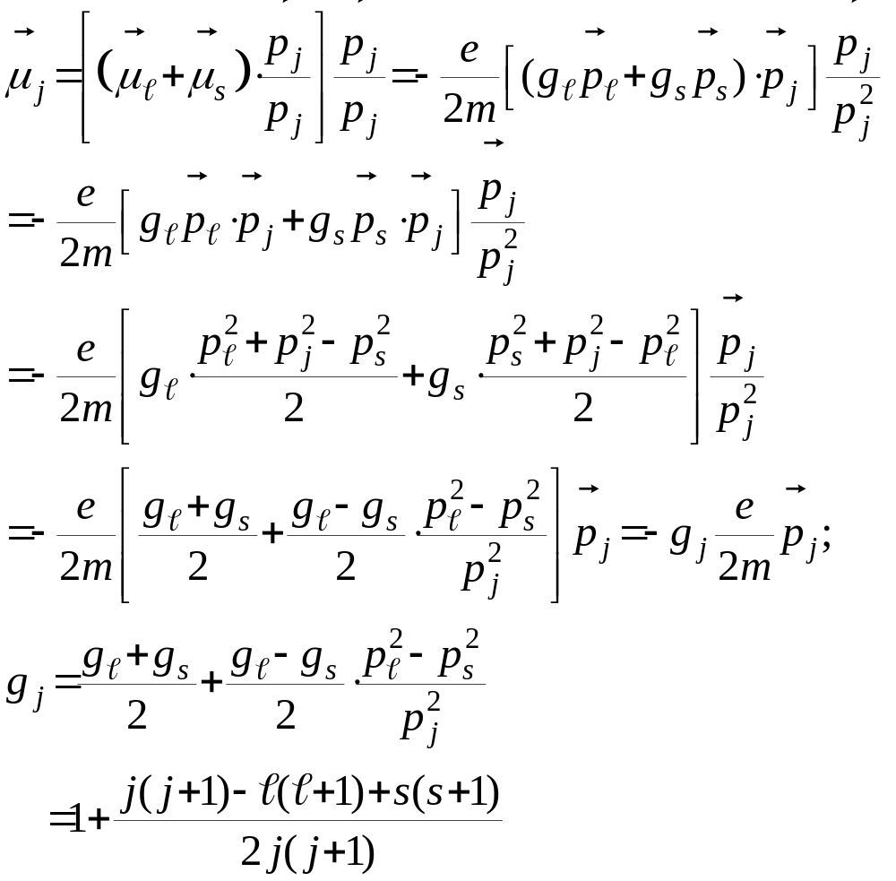

Slide 6
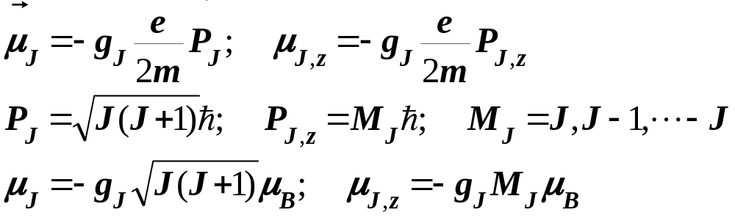
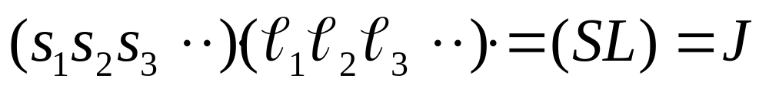
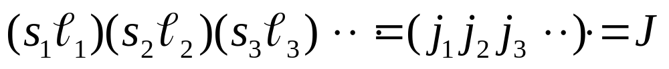
2.具有二个或二个以上电子的原子的磁矩
对于多电子情况，L-S耦合可以记为：
而j-j耦合可以记为：

Slide 7
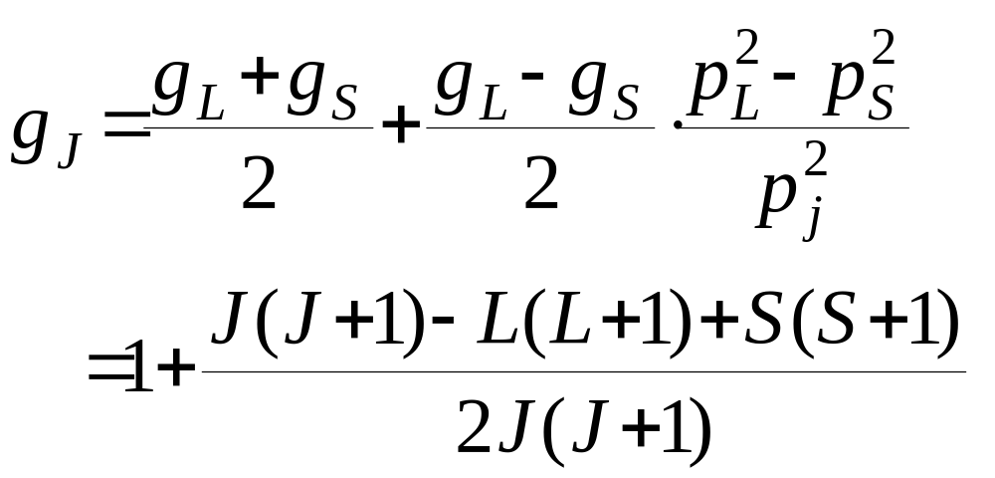
L-S耦合
与单电子情况类似

Slide 8
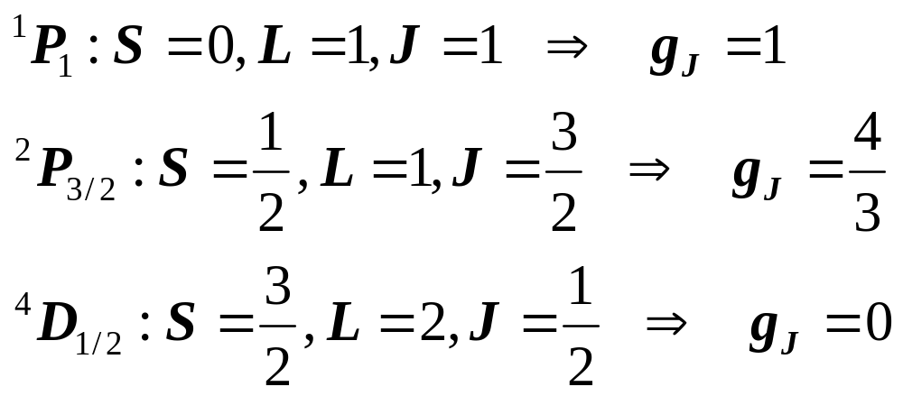
例 求下列原子态的g因子：
① ¹P₁；②²P_{3/2} ；③⁴D_{1/2}。
解：

Slide 9
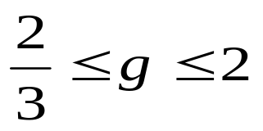
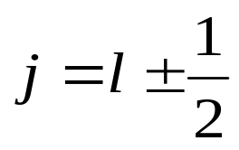
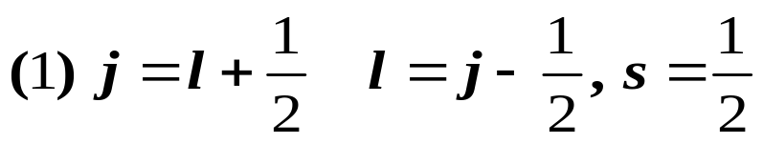
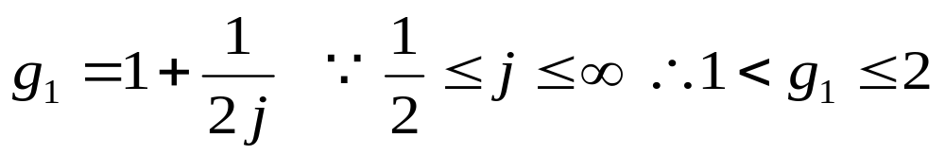
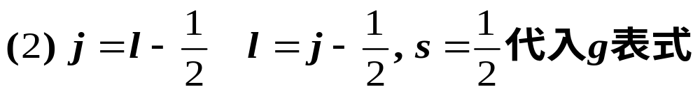
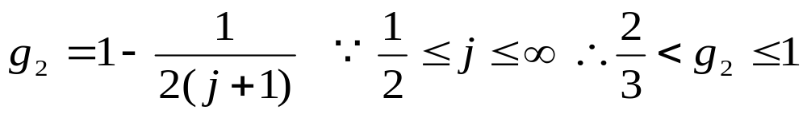


g 的几个特殊值:
例1:确定单电子原子g取值范围:
解:单电子原子,

Slide 10
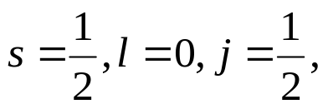
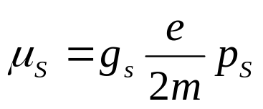

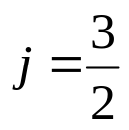
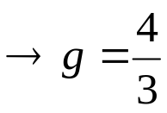
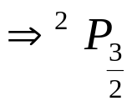
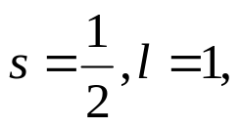
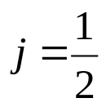
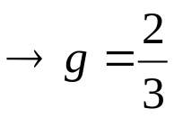
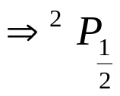


例2:确定单电子原子S态电子, g取值.
例3:确定单电子原子P电子, g取值.
例4:确定多电子原子S态(除单态)电子, g取值.
只有自旋磁矩记为g_{s}
例5:确定多电子原子单态(除S态)电子, g取值.
叫轨道自旋磁矩记为g_{L}

Slide 11
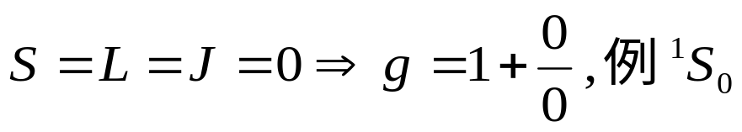
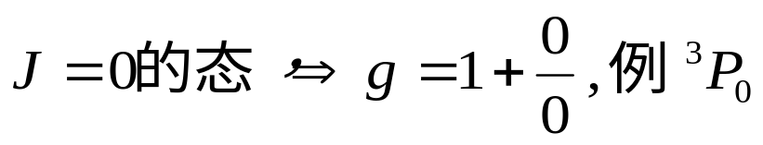

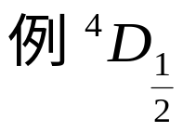
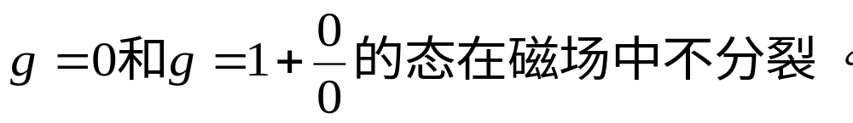
例5:确定多电子原子单态(又是S态)电子, g取值.
例6:什么时候 g=0?

Slide 12
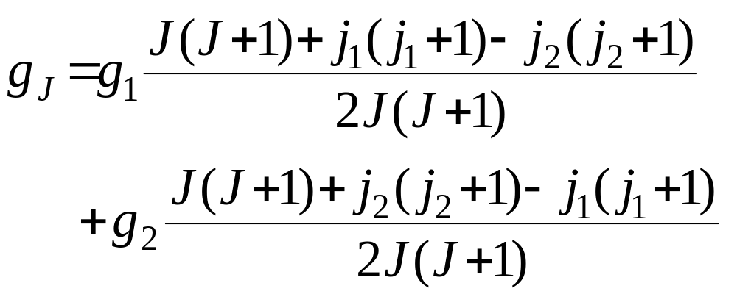
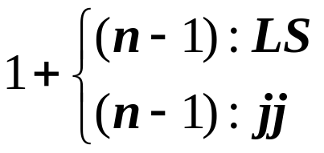
j-j耦合
例如，有两个电子情况时
有两个以上电子时，分两种情况考虑。

Slide 13
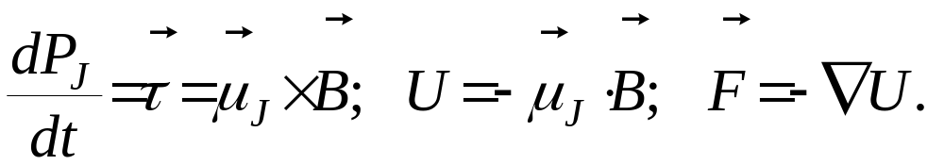
§6.2 外磁场对原子的作用
拉莫尔旋进
附加能量
S-G
1.拉莫尔旋进
原子既有总磁矩，处在磁场中就要受到磁场的作用，其效果就是磁矩绕磁场的方向作旋进，也就意味着总角动量绕磁场的方向作旋进。

Slide 14
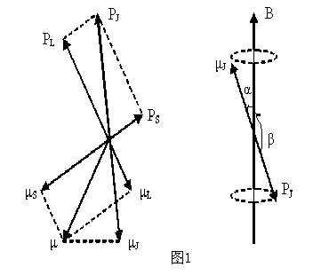
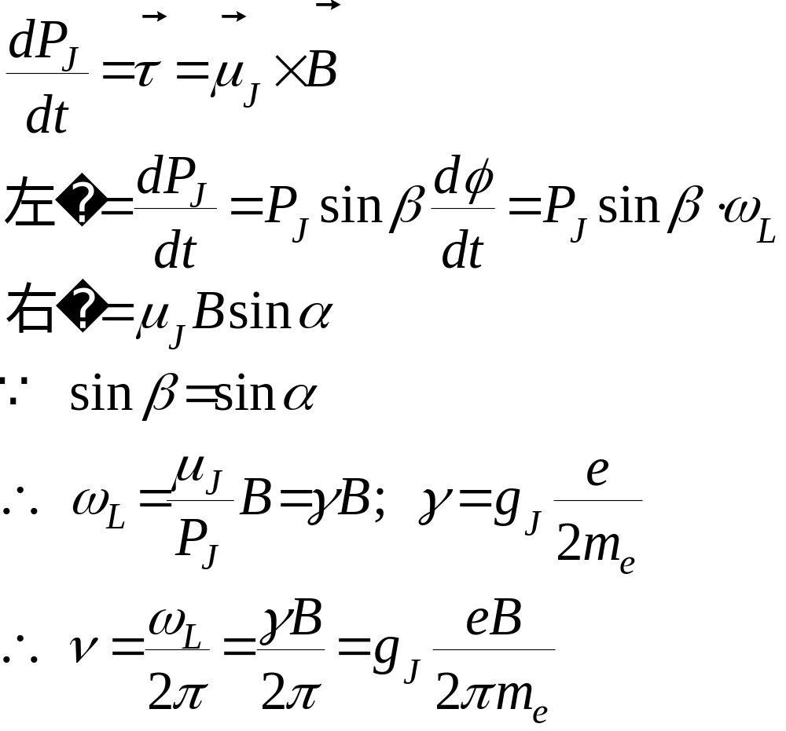

Slide 15
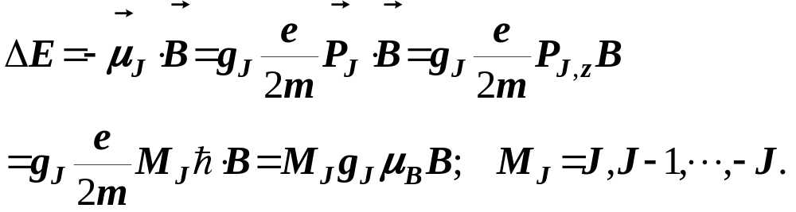
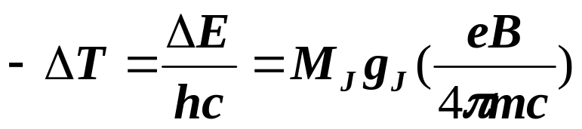
2.原子受磁场作用的附加能量
如果把上式的附加能量表示为光谱项差ΔT，就有
“括号”内的值称为洛论兹单位（波数的单位）。M_{J}为磁量子数，共有2J+1个值。在均匀磁场中，ΔE 有2J+1个可能的数值，即无磁场时的一个能级，因磁场的作用要再加能量ΔE，而ΔE有2J+1个不同的可能值，所以这一个能级分裂成2J+1层。

Slide 16
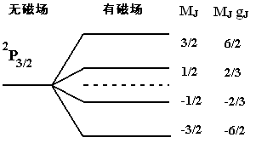
例：²P_{3/2}在磁场中能级分裂的情况。这里L=1，S=1/2，J=3/2。计算得g_{J}=4/3，M_{J}=3/2、1/2、-1/2、-3/2。这样能级分裂成四层，间隔都等于4μ_{B}B/3，如下图所示。B如增加，能级的间隔将按比例扩大。

Slide 17
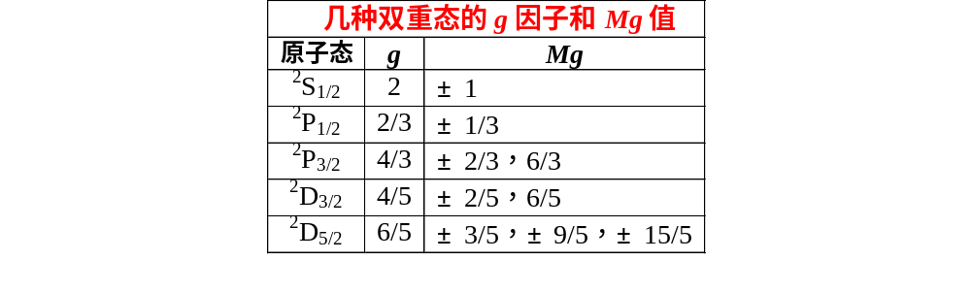
其他能级在磁场中分裂的情况也可以推求。下表是一些双重态的g值和Mg值。从表中可以看出，能级分裂的层数都等于2J+1。能级的间隔都等于gμ_{B}B，从同一能级分裂的各能级的间隔是相等的，但从不同的原能级分裂出来的能级间隔，彼此不一定相同，因为g因子不一定相同。

Slide 18
以上所说原子磁矩的存在和它在磁场中的各种取向，以及因而发生的附加能量和能级的分裂等情况，都有实验的证明。在后面我们会看到，表面上很不同的实验都反映了同一幅原子图像。这些实验现象中塞曼效应发现在1896年，然后逐渐发展。史特恩—盖拉赫实验在1921年出现，是在理论发展中发展的。

Slide 19
§6.3 S-G实验
在§2.8中，史特恩—盖拉赫实验证实了原子在(不均匀)磁场中的空间量子化的存在，但只讨论了核外电子的轨道运动所相应的磁矩和角动量，仅给出了定性解释，而无法给出定量解释，对原子的了解还不全面，对原子的描述还不完整，所以暂时搁置在那里。现在我们知道原子的总磁矩是同总角动量联系的磁矩，这是轨道磁矩和自旋磁矩的联合（原子核磁矩很小，暂不考虑）。这时再把史特恩—盖拉赫实验的结果同理论比较一下，就更有意义了。

Slide 20
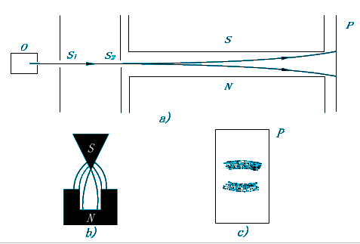
z
x

Slide 21
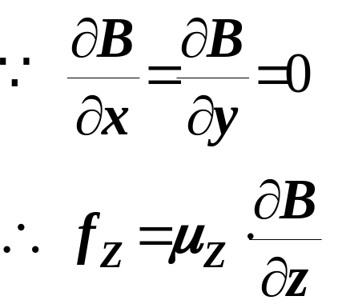
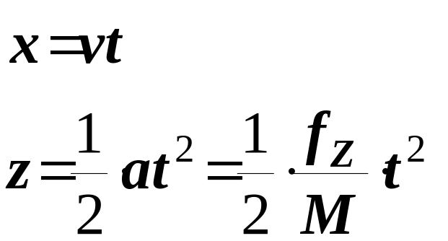
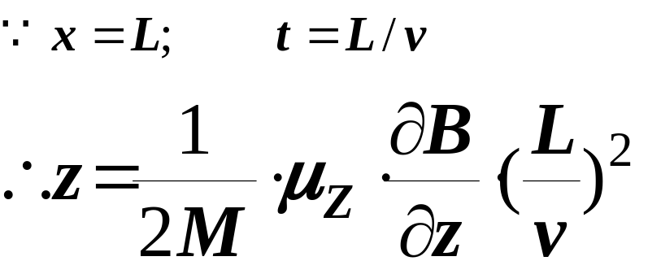
§2.8中给出原子受不均匀磁场的作用到达屏幕时的横向移动；那公式是

Slide 22
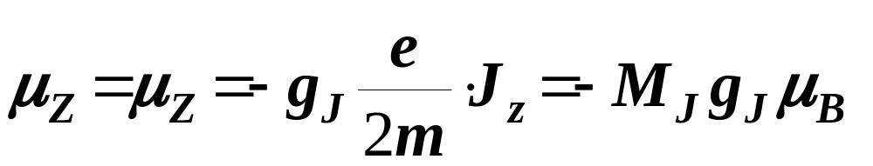
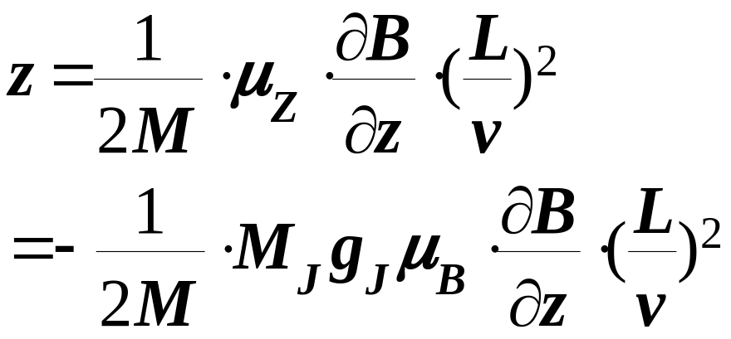
现在我们理解，上式中的μz 应该是原子总磁矩在磁场方向的分量，它的数值应该是

Slide 23
当g_{J} ≠0 时，有几个 MJ 值，相片上就有几个黑条纹，也代表μ_{J} 有几个取向。按理论应该有（2J+1）个取向。所以从黑条的数目就可以知道 J 值。另外，黑条纹离中线的距离 Z 同 M_{J}g_{J} 成正比。知道了 J 当然也就知道了 MJ，就能由实验求出 g_{J} 值。因此这个实验可以验证空间量子化的理论，并可以对一个还不了解的原子态测定 J 值和 g _{J} 值，从而可以推断这个状态的性质。

Slide 24
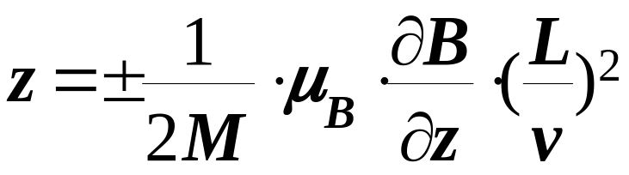
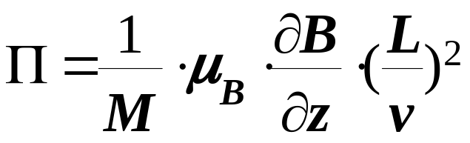
在§4.2中说到对银（或氢）原子的实验出现了两条黑线。现在就很容易理解，从高温容器射出的氢原子处于基态1²S_{1/2}（n=1，L=0，S=1/2，J=1/2， MJ=±1/2），由前式计算出，g_{J}=2，故M_{J}g_{J} =±1，于是：
两条黑线之间的距离为
计算结果与实验符合得很好。

Slide 25
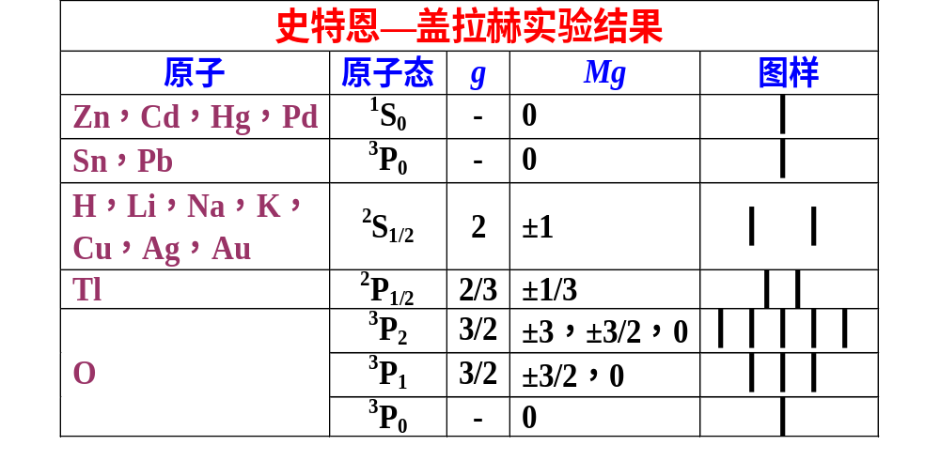

Slide 26
后来史特恩—盖拉赫实验又先后经过不同的科学家做过。现在把对各种原子的实验结果开列在上表。可以看出实验观察的结果完全证实了上述公式表示的理论推断的正确性。这样，史特恩—盖拉赫实验证明了下列几点：
1.空间量子化的事实；
2.电子自旋假设的正确性；
3.电子自旋磁矩数值的正确性；
4.轨道角动量量子数取值范围变化的正确性。

Slide 27
§6.4 顺磁共振(EPR)电子自旋共振(ESR)
具有磁矩的原子称为顺磁原子。顺磁原子受到外加交变磁场作用而剧烈吸收能量的现象叫顺磁共振。前面曾讨论了具有磁矩的原子受磁场的作用而产生附加能，例如：

Slide 28
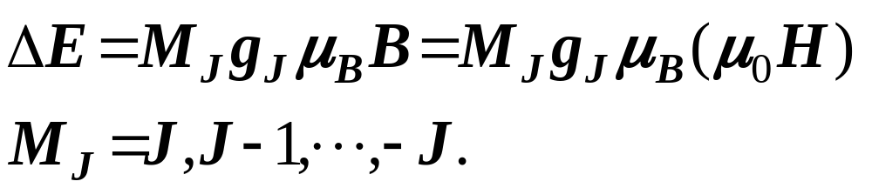
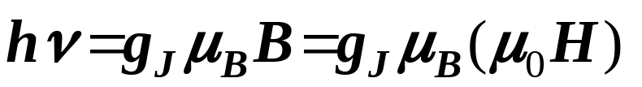
当二邻近能级的间隔（ 也就是M _{J}和M_{J} + 1 或M_{J} - 1 两能级的能量差）等于外加交变磁场（垂直，频率为ν）所对应的能量hν时， 也就是
此时，外加交变磁场的能量会被原子剧烈吸收，即二邻近能级间有跃迁，可用仪器测量。

Slide 29
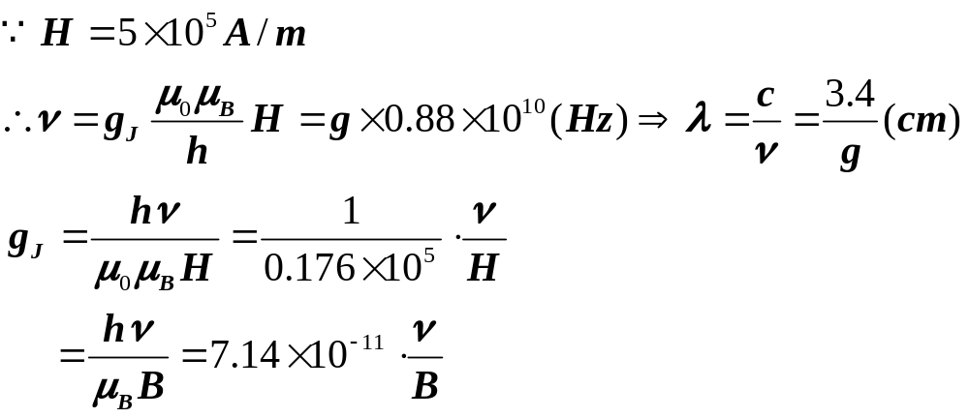
实际用的交变磁场是超高频的电磁波.。我们可以估计一下频率应该高到什么数量级
cm量级波长的电磁波是微波波段。实验时频率ν固定，改变H，使上式满足则发生顺磁共振，此时可观察到电磁波的吸收和色散现象。

Slide 30
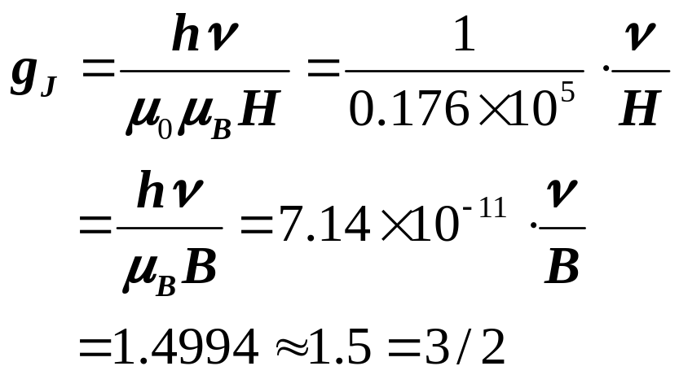
例：某原子处在 B=0.8特斯拉的磁场中，当微波发生器的频率调到1.68×10¹⁰Hz 时，观察到顺磁共振。该原子此时所处状态的朗德因子值为：
A: 3/2 B: 1 C: 2 D: 5/2

Slide 31
顺磁共振波谱精细结构:
顺磁共振波谱反映了原子受邻近原子作用的情况，已经成为研究固体,液体分子结构的很好的方法。
顺磁共振波谱超精细结构:
一个共振峰又分裂成为几个挨近的峰。
关于核磁共振

Slide 32

§6.5 塞曼（Zeeman）效应
1. 塞曼效应的观察

Slide 33

现在举例说明观察到的现象：
① 镉的6438.47Å红色谱线的塞曼效应 ：
把镉光源放在足够强的磁极之间，从
垂直于磁场的方向观察光谱，会发现
这条谱线分裂为三条，一条在原位，
左右还各有一条。两边谱线距中线的
距离用波数表示是相等的。三条谱线
是平面偏振的。中间一条的电矢量平
行于磁场，左右两条的电矢量垂直于
磁场。如沿磁场方向观察光谱，中线不出现；两边仍在垂直方向观察到的位置，但已经是圆偏振的了。两条谱线的偏振转向是相反的。频率比原谱线频率高的那一条的偏振转向是沿磁场方向前进的螺旋转动的方向；频率较原谱线频率低的那一条的偏振转向相反。

Slide 34

为了便于描述，光谱学中用希腊字母π作为电矢量平行于磁场那一条的标记，用σ作为电矢量垂直于磁场那两条的标记。
②钠的5895.93Å和5889.96Å黄色谱线的塞曼效应 ：把钠光源放在足够强的磁场中，从垂直于磁场方向观察，会看到谱线分裂成下图中相片所示情况。图中用字母σ和π分别标明各线的性质。当然在平行于磁场方向观察时，π部分不出现。

Slide 35




2. 正常塞曼效应
让我们考虑一个原子的两个能级E₁和E₂（E₂>E₁）之间的光谱跃迁，在无外磁场时，这个跃迁的能量为：
E₂
在外加磁场B时，两能级的能量分别为：
E₁
每一能级分裂为M_{J}个（即2J+1个）能级。但观察到的是其差值，即

Slide 36



当体系的自旋为零（S=0）时，g₂=g₁=1
依照选择规则：
hv’只能有三个数值，即只有三条谱线：
这表明，一条谱线（hv）在外磁场作用下一分为三，且彼此间间隔相等；这个结果与实际观察到的某些光谱现象完全符合，因此被人们称之为正常塞曼效应。

Slide 37


Slide 38

例如镉原子的磁矩有贡献的是两个电子，它们的自旋取向相反，因此总自旋S=0（2S+1=1，是单态），故能产生正常塞曼效应；事实上，只有电子数目为偶数并形成单态的原子才能有正常的塞曼效应。

Slide 39




从上图可知，镉的64388.47Å谱线是 的跃迁共有九个跃进迁，但只有三种能量差值，所以出现三条分支谱线，每一条包含三种跃迁。中间那条谱线仍在原谱线位置，左右二条同中间一条的能量差为 。或
这个附加的频率 仅仅是由外加磁场引起的。从上式我们凭直觉可以发现这里可能没有量子效应。确实这个公式不必用量子理论就可导出来。洛仑兹就是用经典的观点算出了正常的塞曼效应，正是由于这个原因，故又把 称为洛仑兹单位。在这个单位下，谱线分裂的频率间隔是1。这个单位表示的物理意义是：在没有自旋的情况下，一个经典的原子体系的拉摩频率。

Slide 40

从塞曼效应可以导出电子的荷质比e/m的数值。例如：若已知一波长λ=6000Å的谱线，在磁场B=1.2T的作用下，产生正常的塞曼分裂，分裂的波长差为△λ=0.2013Å。那末，由于正常的塞曼效应，分裂的能级间隔是相等的，由已知B、λ及Δλ便可算出μ_{B}。因此当 已知时就可以算出e/m的比值。这样算出的e/m值正好就是汤姆孙实验（1897年）所测得数值，这便说明，我们推导正常塞曼效应时所作的有些假设是正确的。

Slide 41
3. 塞曼谱线的偏振特性
在上图中也标明了三条谱线的极化(偏振)特性,它更清楚地说明于下图。为了了解塞曼效应中谱线的偏振与ΔMJ值的关系，以及不同方向观察的结果，我们先复习一下电磁学中偏振及角动量方向的定义。

Slide 42


Slide 43


对于沿z方向传播的电磁波，它的电场矢量必定xy平面（横波特性），并可分解为E_{r}和E_{y}：
当相角α=0时，电矢量就在某一方向作周期变化，此即线偏振；当α=π/2，A=B时，合成的电矢量的大小为常数，方向则作周期性变化，矢量箭头线圆周运动，此即圆偏振。假如沿着z轴对准光传播方向观察，见到的电矢量作顺时针转动时，称为右旋（圆）偏振（图a）；假如见到的电矢量作逆时针转动，则称为左旋（圆满）偏振（图b）。圆偏振光具有角动量的实验事实，是由贝思（R.A.Beth）在1936年观察到的，光的角动量方向和电矢量旋转方向组成右手螺旋定则。

Slide 44

现在再看塞曼效应。对△M_{J}=＋1，原子在磁场方向（z）的角动量减少1个 ；按原子和发出的光子作为一个整体，角动量必须守恒，因此所发光子必定在磁场方向具有角动量 。从图可知，我们将观察到σ⁺偏振。对 于△M_{J}=－1，原子在磁场方向的角动量增加1个 ，同理，所发光子必在与磁场相反的方向上具有角动量 ，于是我们将观察到σ－偏振。对于这两条谱线，电矢量在xy平面，因此，在与磁场B垂直的方向（例如 方向）观察时，只能见到Ey分量。于是我们观察到两条与B垂直的线偏振光。

Slide 45
对于△M_{J}=0的情况，原子在磁场方向的角动量不变，但光子固有角动量；原子发射光时，为了保持角动量守恒，所发光子的角动量一定垂直于磁场。那时，与光相应的电矢量必在yz平面（取光的角动量方向为 ），可以有E_{y}和E_{z}分量。但是，实际上凡是角动量方向在xy平同上的所有光子都满足△M_{J}=0的条件，因此，平均的效果将使Ey分量为零，于是，在沿磁场方向（z）既观察不到E_{y}分量，也不会有E_{z}分量（横波特性），故就见不到与△M_{J}=0相应的谱线，在与磁场方向相垂直的方向（x）观察时，只能见到E_{z}分量，即观察到与磁场B平行的线（π）偏振。

Slide 46
4. 反常塞曼效应
在1896年塞曼发现光谱线在磁场中发生三分裂的现象之后，很快由洛仑兹（H.A.Lorentz）给出了理论解释，并在后来被称之为正常的塞曼效应。但在1897年12月，普雷斯顿（T.Preston）报告说，在很多实验事例中，分裂的数目可以不是三个，间隔也不尽相同（下图）。在以后近三十年内，虽经许多人的尝试，但一直未能得到合理的解释，从而被称之为“反常”塞曼效应。
反常塞曼效应是仑贝克古兹米特提出电了自旋假设的根据之一。利用自旋假设，反常塞曼效应这一难题被迎刃而解。从此也有力地证明了这一假设的实在性。

Slide 47


Slide 48


著名的黄色双线是²P_{1/2,3/2}→²S_{1/2}（体系的自旋不为零（S=1/2≠0））之间跃迁的结果，有关的原子态及相应的g因子和数值已在前面算出，分裂谱线相应的能量为

Slide 49
依照跃迁选择△M_{J}=±1,0 及上式，则D钠线中5896Å谱线分裂为四条，两边相邻两谱线之频率差为2/3洛仑兹单位，而中间两条差4/3洛仑兹单位；5890Å谱线分裂为六条，相邻两谱线之频率差都为2/3洛仑兹单位，分裂后原谱线位置上都不再出现谱线。
偏振情况与正常塞曼效应类同。 △MJ=±1 时给出σ偏振， △MJ=0 时给出π偏振。在垂直磁场方向，能观察到σ及π 偏振，都呈线偏振。

Slide 50
无磁场
有磁场
²P_{2/3}
²P_{1/2}
²S_{1/2}
能级分裂

Slide 51
无磁场
有磁场
²P_{2/3}
²P_{1/2}
²S_{1/2}

Slide 52
无磁场
有磁场
M
Mg
3/2 6/3
1/2 2/3
²P_{3/2}
-1/2 -2/3
-3/2 -6/3
1/2 1/3
²P_{1/2}
-1/2 -1/3
1/2 1
²S_{1/2}
-1/2 -1
σπ π σ σ σ π πσ σ
5896
5890
5896
5890

Slide 53

不考虑自旋
3P
3S

Slide 54
不考虑自旋
3P
3S

Slide 55
不考虑自旋
考虑自旋
在磁场中
M
Mg
3/2 6/3
²P_{3/2}
1/2 2/3
-1/2 -2/3
-3/2 -6/3
3P
1/2 1/3
²P_{1/2}
-1/2 -1/3
1/2 1
3S
²S_{1/2}
-1/2 -1
σπ πσ σσπ πσσ
5893
5896
5890
5896
5890

Slide 56

5. 格罗春图

Slide 57
在一般的能级图上，画出满足选择规则的塞曼支能级间的跃迁不太方便。德国人格罗春（Grotrain）设计了一种办法，称之为格罗春图。
以总角动量J=5/2的E₂能级到J=3/2的E₁能级之间的跃迁为例。对应于J=5/2，共有2J+1=6个M_{J}值（即6个支能级）；我们把它们等间隔地标记在上能级水平线上，见上图a。同样，对应于J=3/2，共有4个M_{J}值，等间距地标记在下能级的水平线上。两条水平线上的相同M_{J}值一一对应，以垂直线相联，表示的跃迁（偏振）。类似地，左下倾斜线表示的跃迁（σ⁺偏振）,右下倾斜线表示的跃迁（σ—偏振），凡是与这三条线（上图）不平行的跃迁，都是禁戒的。

Slide 58
在格罗春图上，我们还可把M_{J}g_{J}的数值与M_{J}值一一对应地标上，按在三种连线逐一求出M_{J2}g_{J2}- M_{J1}g_{J1}，然后方便地算出塞曼谱线。
塞曼效应反映原子所处的状态。从塞曼效应的实验数据可以推断有关能级的分裂情况；从能级裂开层数可以知道J值，而能级的间隔等于gμ_{B}B，因而可以知道g值。这样就获得了原子态的重要资料。塞曼效应是研究原子结构的重要途径之一。

Slide 59


6. Paschen-Back效应（强磁场）

Slide 60

强磁场时，Na原子能级发生分裂

Slide 61

§6.6 抗磁性、顺磁性和铁磁性
有些物质放在磁场中磁化后，它的宏观磁矩方向同磁场方向相反，这类物质称为抗磁性的。另有一些物质在磁场中磁化后的宏观磁矩的方向同磁场方向相同，这类物质称为顺磁性的。如果以M 代表物质磁化后单位体积的磁矩，实验显示对抗磁性物质，M 同磁场H方向相反， 是负的；对顺磁性物质， 是正的。 是代表物质磁性的一个物理量，称之为磁化率。居里（P.Curie）在实验中发现顺磁性磁化率同绝对温度成反比，后人称作居里定律。抗磁性磁化率同温度关系很小。

Slide 62
由原子和分子理论可以解释物质的磁性问题。现在知道，凡是总磁矩等于零的原子或分子都表现抗磁性；总磁矩不等于零的原子或分子表现顺磁性。单原子的物质决定于原子总磁矩的情况；由分子构成的物质决定于分子总磁矩的情况。现在分别讨论抗磁性和顺磁性。

Slide 63
A. 抗磁性
抗磁性是由于磁场对电子轨道运动产生作用而引起的。电子轨道运动在磁场中会发生旋进。在前面曾指出，旋进角动量的方向在任何情况下都是在磁场的方向，同电子轨道运动的速度和方向无关。在同一磁场下，旋进的角速度是常数。因此一个原子中所有的电子构成一个整体绕着磁场旋进，形成一个电的环流。这样一个电的环流会产生磁矩，并指向磁场的相反方向。这就是抗磁性的来源。
朗之万（P.Langevin）曾依据上述抗磁性的机理推得磁化率的公式，他指出抗磁性既是磁场对电子轨道运动的作用的结果，应该发生在任何原子或分子中，因此是普遍存在的。但是对于原子，只有在S=L=0，因而μS=μL=0的情况下，抗磁性才显出来，如果原子磁矩不等于零，较强的顺磁性会掩盖了抗磁性。

Slide 64


B. 顺磁性
顺磁性，就原子来说，是具有磁矩的原子（J≠0）在磁场中各种取向的平均效果。原子磁矩在磁场中的取向是量子化的，只能有2J+1个取向，相当于2J+1个能级。磁场对原子磁矩的作用引起的附加能量，按前面的讨论，应等于
由于无规则热运动，原子相互碰撞，交换能量。当达到热平衡时，原子在诸能级的分布符合波耳兹曼分布律，即各能级的原子数同 exp(-△E/kT) 成正比，这里的ΔE 就是上式的数值。每一个能级相当于磁矩的一个取向，各有其 方向的分量μz。在上述分布中，具有较低能级的原子数比高能级的原子数要多。而μz是正值的能级（μJ和H的夹角小于90°的情况）低于μz是负值的能级。

Slide 65
所以大量具有总磁矩的原子的平均磁矩是正的，也就是平均磁矩是向着磁场H方向的。这就显出顺磁性，且与绝对温度有关。宏观物体磁性的基础是原子的磁性，但宏观物体的磁性不一定同原子磁性一致。由分子构成的物体的磁性决定于分子。例如氮原子在基态的J等于3/2，氧原子在基态的J等于2，这两种原子应该都是顺磁性的；但由实验得知氮气是抗磁性的，氧气是顺磁性的，这是由于氮分子N₂的总角动量是零，而氧分子O₂的总角动量不等于零。固体的磁性还同固体的结构有关。

Slide 66
C. 铁磁性
某些物质，如铁、钴、镍和某些稀土元素以及好多种氧化物，在受外磁场磁化时，显示出比顺磁性强得很多的磁性，而且在去了磁场之后，仍然保留磁性。这一现象称为铁磁性。铁磁物质的原子本身具有磁矩。这类原子之间又发生自发磁化的作用，在小区域内原子磁矩沿一个方向排列起来，合成一个较强的联合磁矩，这就是说，在各小区内已经很强地磁化了。这样的小区称为磁畴。一块磁性材料分成数量很大的这样的磁畴。但每个磁畴的磁矩有各自不同取向，彼此间的相对取向是无序的。在未加外磁场前，对外的效果互相抵消，不显示磁性。在加外磁场后，各磁畴的磁矩再向外磁场方向转动，这样才对外显出较强的宏观磁性。所以铁磁性同材料的固体结构有密切关系，已经不是孤立原子的磁性了。

